Slide 1




Phân Tích Yêu Cầu Nghiệp Vụ

Slide 2







GROUP MEMBER
Hoàn Báu
Liên Chi
Huỳnh Như

Slide 3

Giới Thiệu
Website bán nước hoa là ứng dụng web thương mại điện tử dạng mô-đun, tập trung vào trải nghiệm mua sắm mượt mà.
Hệ thống phát triển bằng HTML/CSS, tương tác động qua JavaScript (AJAX), trong khi PHP xử lý logic server và kết nối cơ sở dữ liệu.
Chức năng chính gồm hiển thị danh mục & chi tiết sản phẩm, giỏ hàng, đặt hàng, quản lý người dùng và phân hệ quản trị cho phép thêm/sửa/xóa sản phẩm, quản lý danh mục, theo dõi đơn hàng.
Tương lai có thể bổ sung gợi ý sản phẩm, chatbot tư vấn, responsive cho mọi thiết bị và API cho ứng dụng di động nhằm nâng cao trải nghiệm người dùng.

Slide 4

Ngữ Cảnh Nghiệp VỤ
(Business Context)
Website được thiết kế với các kịch bản nghiệp vụ cơ bản, bao gồm: Danh mục sản phẩm, Giỏ hàng, Quy trình thanh toán, Quản lý kho, Kiểm soát truy cập.
Với danh mục sản phẩm, người dùng (Khách hàng) có thể duyệt qua danh sách các sản phẩm nước hoa với các chức năng lọc và sắp xếp theo loại, theo tên hoặc giá. Khi nhấn vào một sản phẩm trong danh sách, hệ thống hiển thị chi tiết sản phẩm
Quản trị viên có quyền quản lý sản phẩm và gán sản phẩm vào kho hàng hiện có.
Với quản lý kho, quản trị viên có thể quản lý dữ liệu kho hàng bao gồm số lượng sản phẩm tồn kho, thông tin địa chỉ, cũng như phân bố sản phẩm tới các kho hàng khác nhau.

Slide 5
Ngữ Cảnh Nghiệp VỤ
(Business Context)
Với quy trình thanh toán, sau khi người dùng xác nhận thanh toán, hệ thống sẽ kiểm tra tính hợp lệ , xử lý giao dịch và gửi email thông báo để xác nhận tình trạng đơn hàng
Còn về kiểm soát truy cập, người dùng có thể đăng nhập hoặc đăng xuất khỏi hệ thống. Sau khi đăng nhập, nếu là Khách hàng, hệ thống sẽ điều hướng đến trang danh mục sản phẩm. Còn nếu là Quản trị viên, hệ thống sẽ điều hướng đến trang quản trị.
Khách hàng có thể đánh giá sản phẩm đã mua bằng cách mở trang chi tiết sản phẩm, chọn mục “Đánh giá sản phẩm”, nhập số sao và nội dung nhận xét. Hệ thống kiểm tra quyền đánh giá, sau đó lưu và hiển thị đánh giá vừa gửi.

Slide 6
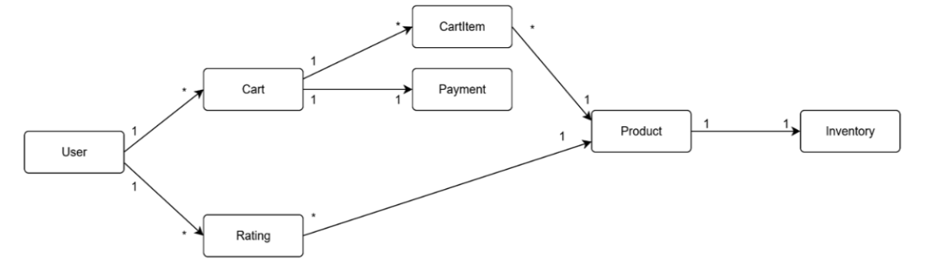

Conceptual Model

Slide 7
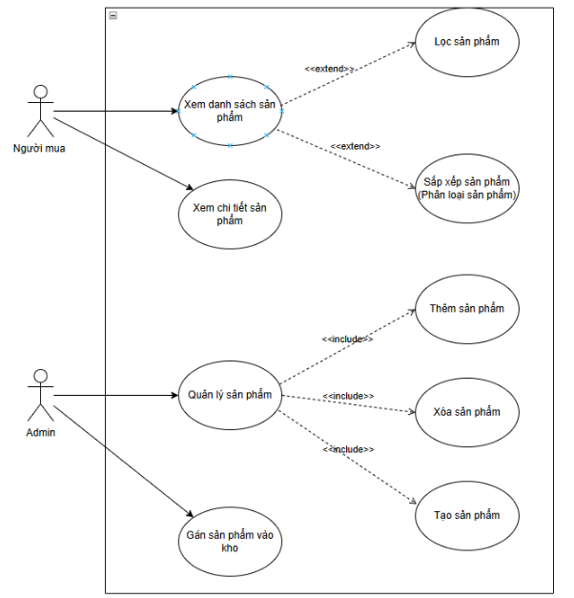
Use Case
PRODUCT CATALOG
(Danh mục sản phẩm)

Slide 8
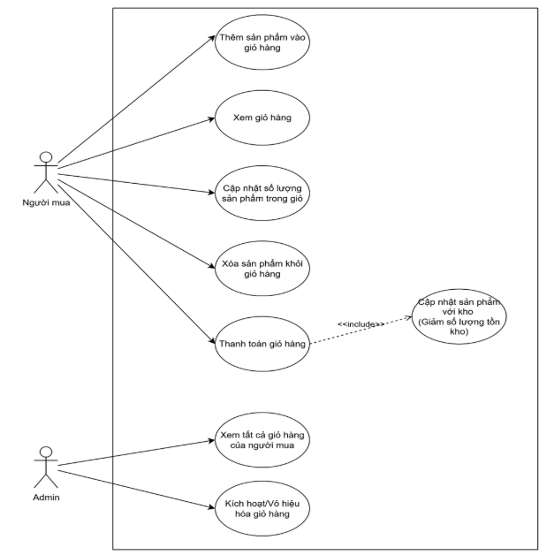
Use Case
SHOPPING CART
(Giỏ hàng)

Slide 9
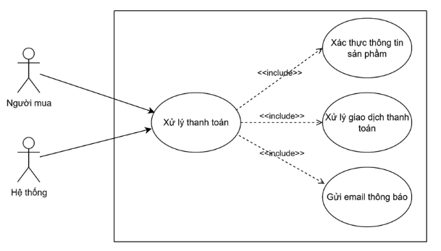
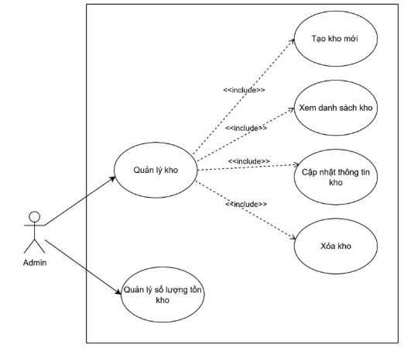
Use Case
INVENTORY
(Hàng tồn kho)
Use Case
PAYMENT PROCESS
(Quy trình thanh toán)

Slide 10
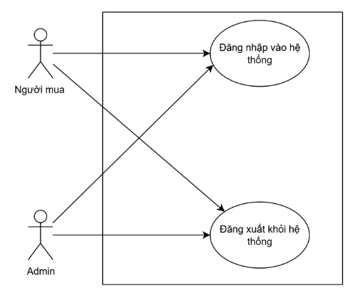
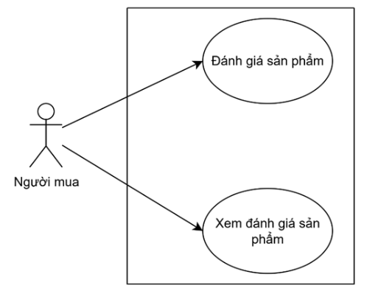
Use Case
ACCESS CONTROL
(Kiểm soát truy cập)
Use Case
RATING (Đánh giá)

Slide 11


User Stories
Danh mục sản phẩm (Product Catalog)
Là người mua khi truy cập vào website sẽ nhìn thấy danh mục các loại nước hoa được hiển thị kèm theo hình ảnh, tên sản phẩm
Hệ thống hỗ trợ cho người mua các chức năng lọc sản phẩm theo tên hoặc mức giá.
Khi kết hợp cả lọc và sắp xếp, danh sách nước hoa sẽ được cập nhật chính xác
Nếu muốn tìm hiểu chi tiết, người mua có thể nhấn vào sản phẩm để xem đầy đủ thông tin: tên, mô tả, giá tiền.
Về phía quản trị viên, hệ thống cho phép họ quản lý toàn bộ danh mục sản phẩm với các thao tác như thêm mới, chỉnh sửa hoặc xóa.

Slide 12
User Stories
Giỏ hàng (Shopping Cart)
Là người mua tôi có thể thêm sản phẩm vào giỏ hàng trực tiếp từ danh mục sản phẩm hoặc từ trang chi tiết của sản phẩm, với số lượng mặc định ban đầu là 1.
Trong giỏ hàng, tôi có thể thấy một bảng tóm tắt với đầy đủ thông tin như:
Tổng chi phí, số tiền tiết kiệm từ khuyến mãi sản phẩm, phí vận chuyển, số tiền tiết kiệm từ khuyến mãi vận chuyển và tổng số tiền của đơn hàng.
Ngoài ra, tôi cũng có thể thay đổi số lượng hoặc xóa bất kỳ sản phẩm nào mà tôi không muốn mua, và bảng tóm tắt cũng sẽ được cập nhật để phản ánh chính xác thông tin mới.
Khi đã sẵn sàng, tôi có thể tiến hành thanh toán giỏ hàng của mình.
Là quản trị viên, tôi có thể xem giỏ hàng của tất cả người mua trong hệ thống cùng với thông tin chi tiết ở bảng tóm tắt. Ngoài ra, tôi còn có thể bật hoặc tắt (enable/disable) giỏ hàng của bất kỳ người mua nào

Slide 13
User Stories
Quy trình thanh toán (Payment Process)
Trong quá trình mua sắm, bất kỳ người mua nào cũng có thể tiến hành thanh toán cho đơn hàng của mình.
Khi bước này diễn ra, hệ thống sẽ kiểm tra lại toàn bộ thông tin sản phẩm, tính hợp lệ của đơn hàng và bắt đầu xử lý thanh toán.
Vì đây chỉ là phiên bản minh họa nên hệ thống sẽ không kết nối với cổng thanh toán thật, nhưng vẫn gửi email thông báo đến người mua.
Nếu phát hiện sản phẩm trong đơn hàng không hợp lệ (ví dụ hết hàng, thông tin sai), quy trình thanh toán sẽ bị hủy
Khi thanh toán hoàn tất thành công, đơn hàng sẽ được đánh dấu là đã xử lý và hệ thống sẽ gửi email xác nhận đến người mua.

Slide 14
User Stories
Hàng tồn kho (Inventory)
Với vai trò quản trị viên, tôi có thể quản lý kho nước hoa của cửa hàng.
Tôi được phép thêm mới sản phẩm, cập nhật số lượng hàng còn lại, chỉnh sửa thông tin chi tiết hoặc xóa sản phẩm ra khỏi kho nếu cần.
Đánh giá sản phẩm (Rating)
Sau khi đã mua hàng, người mua có thể để lại đánh giá cho từng sản phẩm mình đã mua.
Hệ thống chỉ cho phép những người đã hoàn tất mua hàng thực hiện đánh giá và sẽ lưu trữ, hiển thị đánh giá ngay trên trang chi tiết sản phẩm.
Đồng thời, người dùng và người mua khác có thể xem danh sách đánh giá này để tham khảo trước khi quyết định mua.

Slide 15
User Stories
Kiểm soát truy cập (Access Control)
Mỗi người dùng khi tham gia hệ thống sẽ được phân quyền theo vai trò: người mua hoặc quản trị viên.
Tôi có thể đăng nhập bằng tài khoản của mình để truy cập vào đúng giao diện tương ứng.
Nếu là người mua, sau khi đăng nhập tôi sẽ được chuyển ngay đến trang danh mục nước hoa để bắt đầu mua sắm.
Nếu là quản trị viên, tôi sẽ được chuyển đến trang quản lý để theo dõi sản phẩm, giỏ hàng và các dữ liệu khác.
Ngoài ra, hệ thống cũng hỗ trợ chức năng đăng xuất để đảm bảo tính bảo mật cho tài khoản.

Slide 16
THANK YOU

